Slide 1
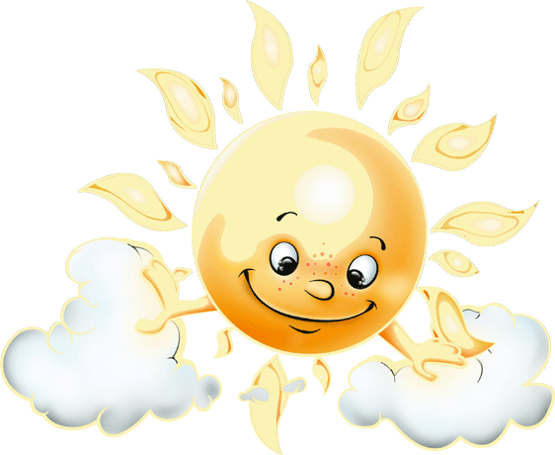
Мейірімді жүрекпен,
Ақпейілді тілекпен,
Амандасып алайық,
Бір жадырап қалайық!

Slide 2
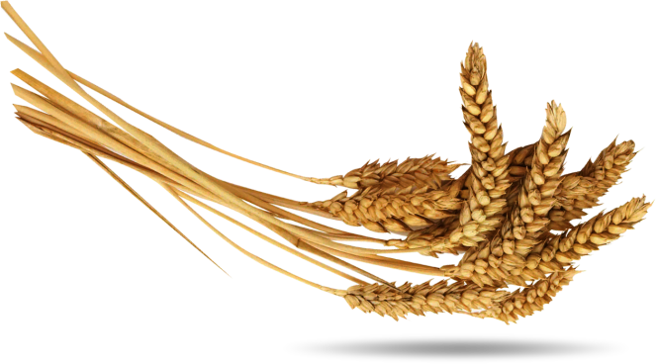
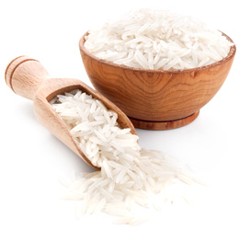
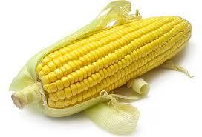
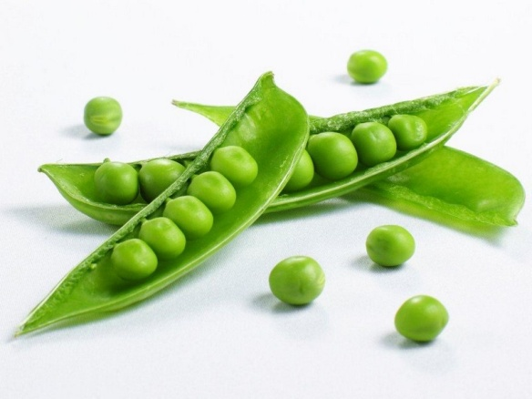
1-топ: “Бидай”
2-топ: “Күріш”
3-топ: “Жүгері”
4-топ: “Бұршақ”

Slide 3
.
Үлкенге де сіз,
Кішіге де сіз
Үлкендерді құрметтеп,
Бас иеміз біз

Slide 4
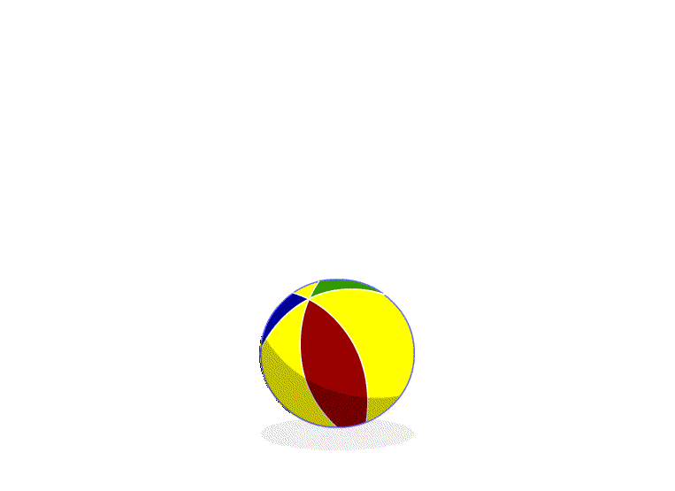
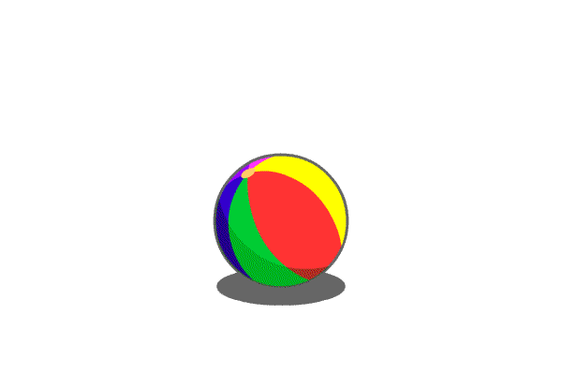
Үй тапсырмасын бекіту
“Доп лақтыру”
Сұрақ жауап

Slide 5
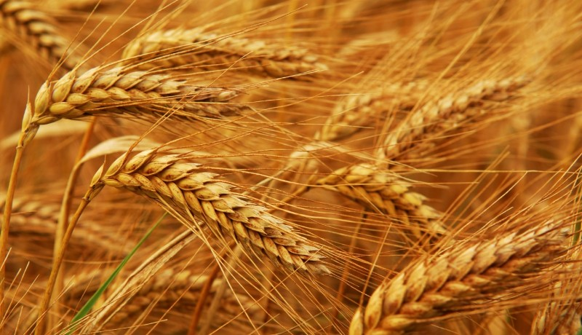
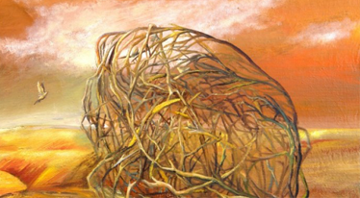
Жаңа сабақ
Ұзын мұртты сарылар,
Қойынында наны бар
Бидай
Шеңбер жасап өседі,
Желмен бірге көшеді
Қаңбақ

Slide 6
Сабақтың тақырыбы:
Бидай мен Қаңбақ

Slide 7
Сабақтың мақсаты
1.Білімділік: Мысалдың мазмұнын меңгерту, тәрбиелік мәнән ашу, рөлдік оқу шеберліктерін қалыптастыру;
2.Дамытушылық: Оқушыларды дауыстап, дұрыс, мәнерлеп, кейіпкердің образына кіріп оқуға машықтандыру, сөйлеу тілін, шығармашылық қабілеттерін дамыту;
3.Тәрбиелік: Мақтаншақтық әдеттен аулақ болуға тәрбиелеу. Адамгершілік қасиеттерге баулу.

Slide 8
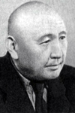
Асқар Тоқмағамбетов (1905-1983) ақын, жазушы. Қызылорда облысы, Тереңөзек ауылында дүниеге келген.

Slide 9
Тапсырма
Төменгі сөздер қай кейіпкерге айтылған?
Онда қандай салмақ болсын

Slide 10
1-топ
“Уф ” десе ұшасың,
“Суф” десе, қонасың.

Slide 11
2-топ
Ұшарыңды жел біліп,
Қонарыңды сай біліп,
Сайран салып жүргенің.

Slide 12
3-топ
Көктемде шығып,
Күз болса бұғып.
Жиғанымыз дән,
Айналамыз толған ән.

Slide 13
4-топ
Абырой да, даңқ та,
Ерлік те, жеңіс те-
Барлығы осы егісте.

Slide 14
Сергіту сәті

Slide 15
Дәптермен жұмыс

Slide 16
Қорытынды
1-топ
Бидай мен қаңбақ туралы жұмбақ құрастыру
2-топ
Бидайдың қандай пайдасы бар?
3-топ
Нан қалай жасалатынын айт
4-топ
Нанға байланысты тыйым сөздер

Slide 17
Бағалау. Өзін-өзі бағалау
Рефлексия.
(Кері байланыс)
Үй тапсырмасы: Мазмұндау

Slide 18
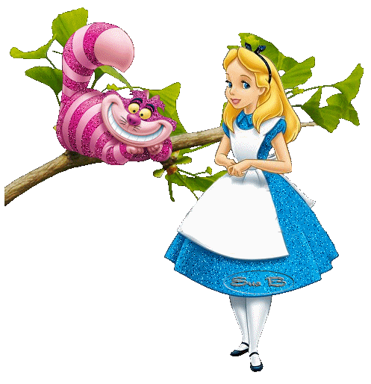
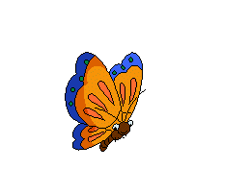
Назарларыңызға
рахмет!

